Slide 2
Equipo de Bienestar Estímulos e
Incentivos

Slide 3
¿QUÉ ES EL CÓDIGO DE INTEGRIDAD DE LA UNP?
El código de integridad es una guía de comportamiento de los servidores de la UNP, que busca un cambio cultural en nuestra entidad, desde la transformación en la percepción del que hacer, es decir, que nuestros servidores sientan enaltecimiento, orgullo y vocación por su rol al servicio de los ciudadanos y en el entendimiento de la importancia que tiene su labor para el país. También busca cambio en los hábitos y comportamientos de los servidores en su trabajo diario, basados en el fortalecimiento de su quehacer íntegro, eficiente y de calidad.

Slide 4
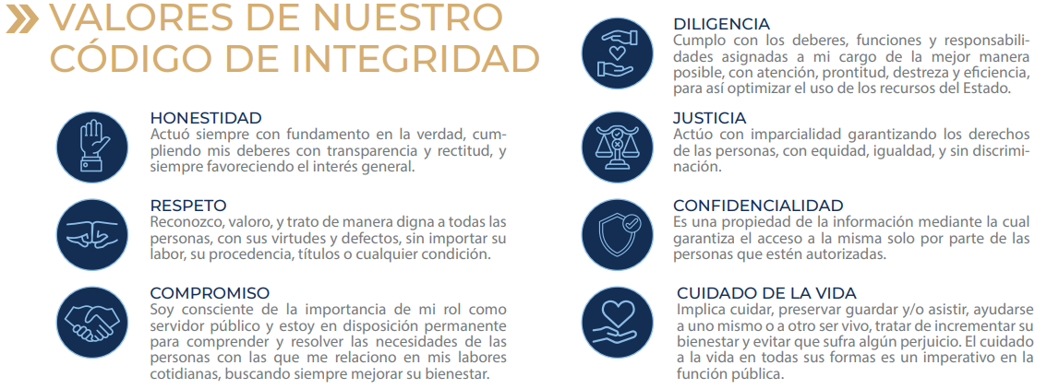

Slide 5
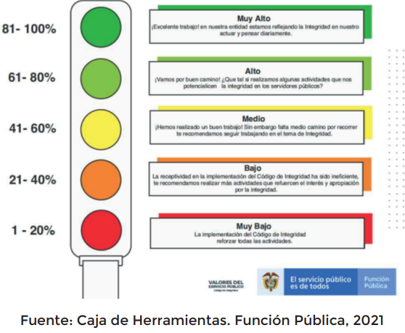
OBJETIVO DEL TEST DE INTEGRIDAD
Se busca conocer el avance en la apropiación de los valores del Código de Integridad en el Servicio Público, a partir de la percepción que tienen las servidoras y servidores públicos y contratistas en relación con su desempeño, el relacionamiento con sus compañeros, sus jefes y las ciudadanías, en un ambiente laboral específico que se depende de la cultura organizacional en cada entidad; se involucran aspectos de tipo normativo y de operación que se implican en la operación y función de las entidades públicas.

Slide 6
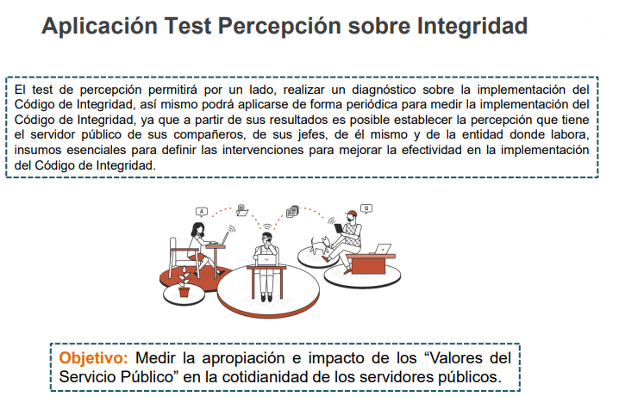

Slide 7
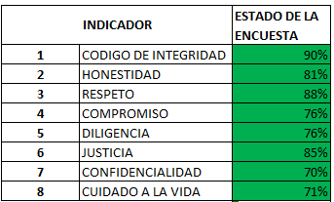
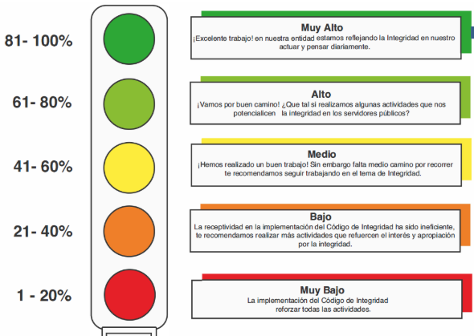
RESULTADOS
Se obtiene los siguientes datos de la aplicación del TEST DE PERCEPCIÓN DE INTEGRIDAD, donde se evidencia que en la UNIDAD NACIONAL DE PROTECCIÓN el Código de Integridad y sus siete valores se encuentran en un nivel Alto de percepción de integridad, con un Código apropiado como herramienta para pensar y actuar por parte de los servidores públicos y contratistas de la entidad. A continuación, los indicadores:
Según la herramienta “el semáforo” del Departamento Administrativo de la Función Pública, la entidad se encuentra en un nivel ALTO y MUY ALTO en cuanto a conocimiento y apropiación del Código de Integridad de la UNP y sus siete valores.

Slide 8
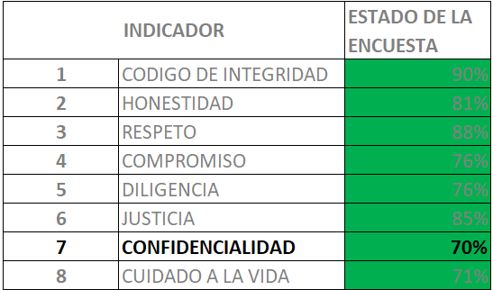
Por medio de los resultados obtenidos, se determinó que el valor a fortalecer es la “CONFIDENCIALIDAD”, por esto, se realizaran actividades para reforzar en este valor que es fundamental en el desarrollo de las actividades de la Entidad.

Slide 9
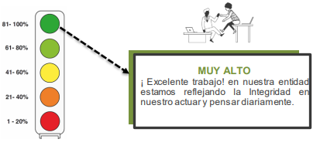
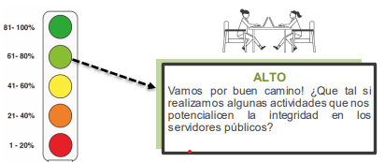
Las actividades que se han implementado con el código de integridad más la participación y el interés de los servidores públicos y contratistas de la entidad muestran la interiorización del Código de Integridad. Es por esto que agradecemos y amablemente invitamos a seguir siendo participes activos de todas las actividades propuestas y así poder seguir avanzando en la implementación y capacitación en la gestión preventiva de conflictos de interés.

Slide 11
Entre todos los funcionarios y contratistas que amablemente participaron respondiendo el “TEST DE PERCEPCIÓN DE INTEGRIDAD”, se realizó el siguiente sorteo donde felizmente se eligió un ganador:

Slide 12
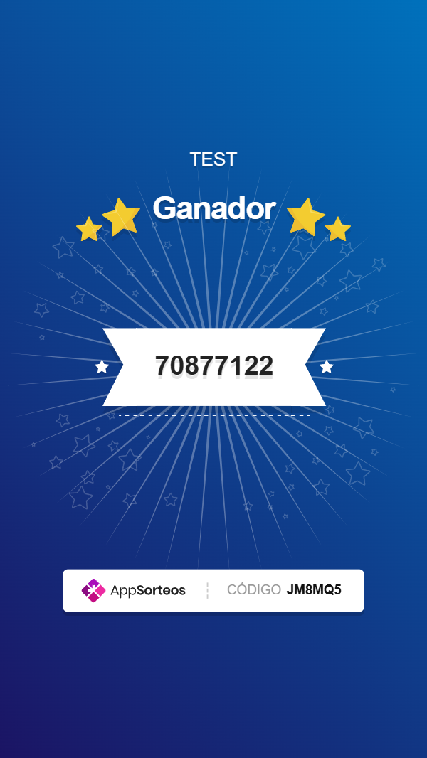
Envía al correo bienestar@unp.gov.co tus datos personales junto con una copia de tu documento de identidad para validar tu premio. ¡Gracias por tu participación¡
!FELICIDADES¡

Slide 13
¡MUCHAS
GRACIAS !

